Slide 1
BRONCOSCOPIA NO DIAGNÓSTICO DA TUBERCULOSE PULMONAR EM PACIENTES IMUNOCOMPETENTES
MARCELO GERVILLA GREGÓRIO

Slide 2
8 milhões de novos
casos ao ano
95% nos países
em desenvolvimento

Slide 3

20 a 50% escarro negativo
10% têm cultura negativa
responsáveis por
17% da transmissão do MT

Slide 4
BACILOSCOPIA NO ESCARRO
Brasil = método de coloração Ziehl –Neelsen
Para ser positiva é necessário:
5.000 a 10.000 bacilos/ ml de escarro
3 amostras
(2º aumenta de 4 a 12%, 3º aumenta de 1 a 4%)
Especificidade no Brasil = 98

Slide 5
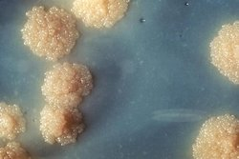
CULTURA
Löwenstein-Jensen – sólido, à base de ovo
Taxa de contaminação = 1,2% (37,9 dias)
Métodos de detecção automatizada (1 a 3 semanas)
BACTEC 460TB ® –sistema de detecção radiométrico (10 dias)
Middlebrook 7H12 + ác. Palmítico com radioisótopo de carbono
taxas de culturas falso positivas = 1,4 a 4%

Slide 6
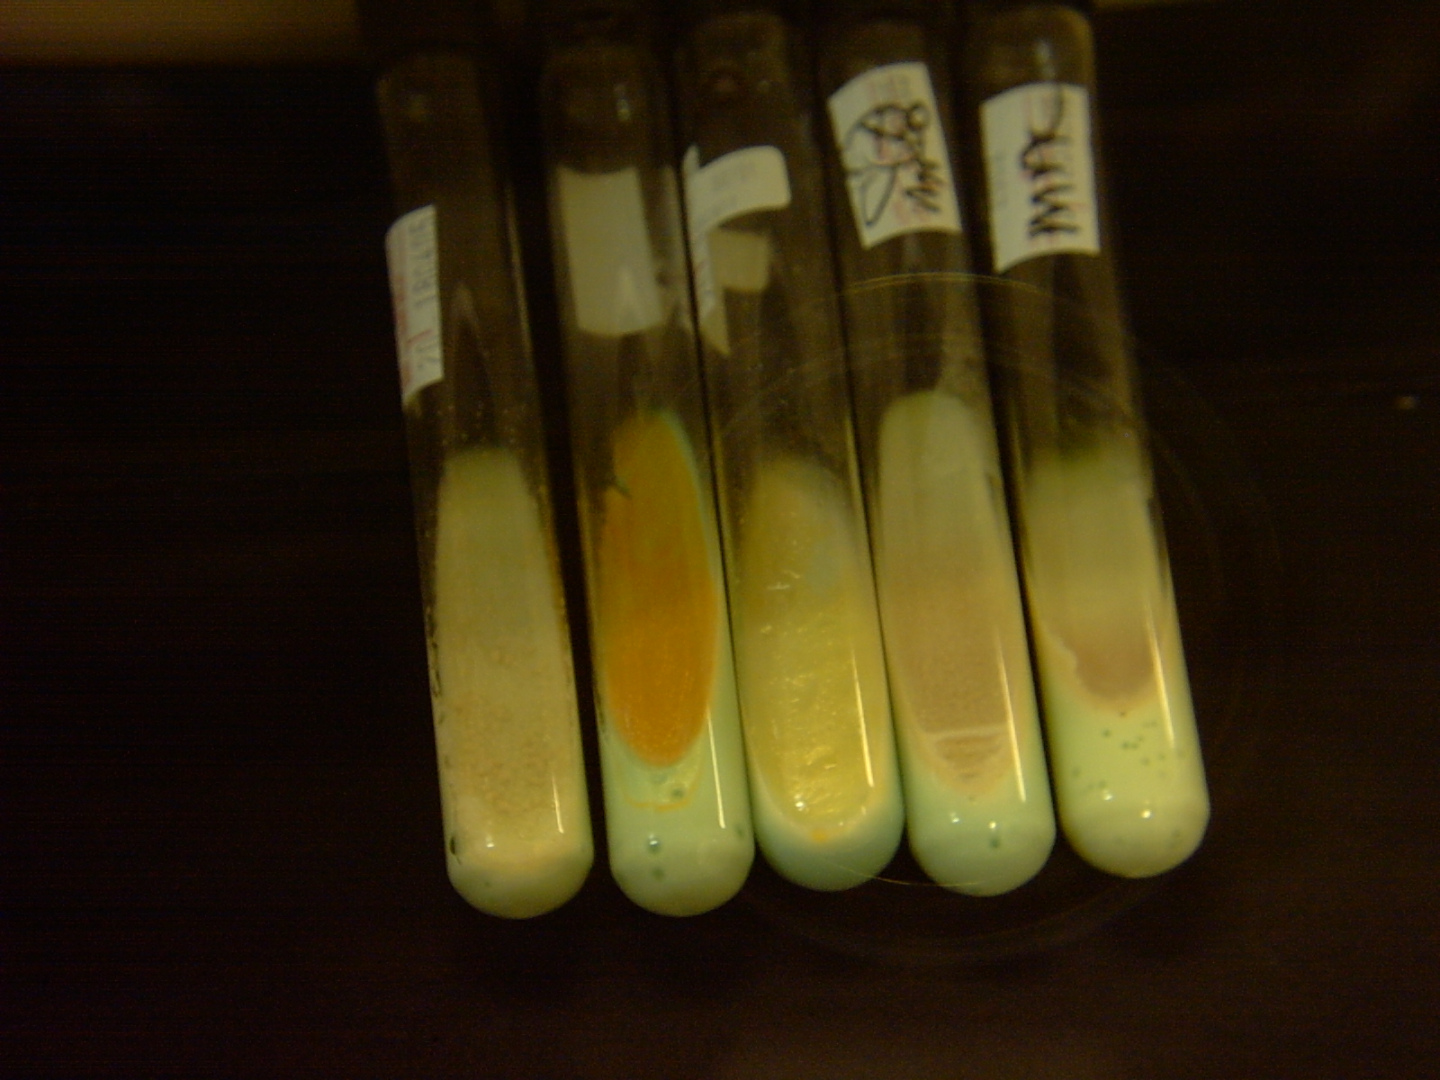
M. Tuberculosis M.gordonae M. kansasi M. fortuitum M. avium

Slide 7
Diagnóstico de Tuberculose
Escarro espontâneo e induzido
RX de tórax
PPD
Cultura com identificação + Teste de sensibilidade
Propedêutica de maior complexidade
  Tomografia Computadorizada
  Broncoscopia / BAL + biópsia transbrônquica
  Cirurgia

Slide 8
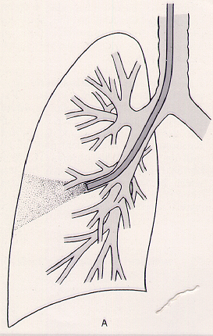
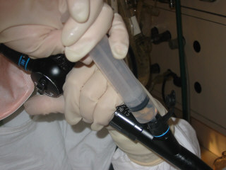
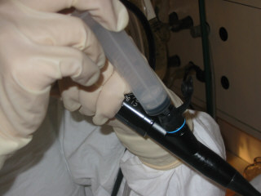
Lavado broncoalveolar
Serviço de Broncoscopia HC - FMUSP

Slide 9
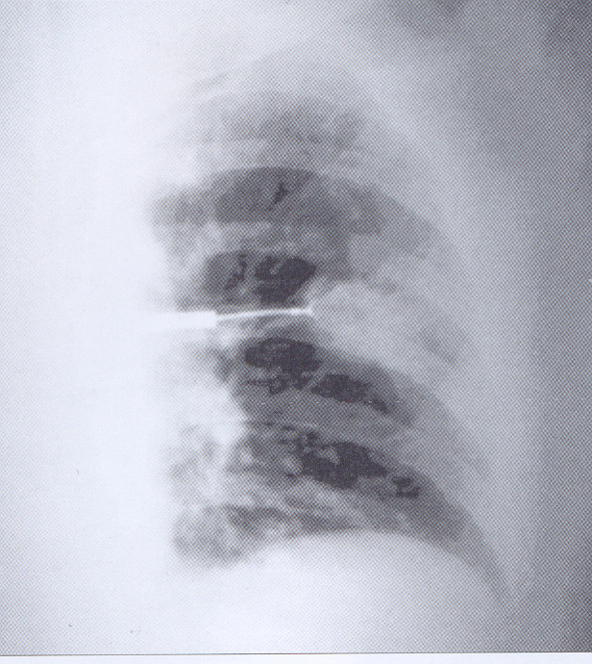
Biópsia transbrônquica

Slide 10
Indicações de Broncoscopia
Casos suspeitos com exame de escarro e escarro induzido negativos (qdo. disponível)
Pacientes com diagnóstico confirmado que apresentam:
  tosse persisitente.
  disfonia
  odinofagia
  estridor
Suspeita de associação com paracoccidiodomicose ou carcinoma brônquico

Slide 11
Achados endoscópicos
Normal
Lesões inespecíficas (hiperemis, edema e secreção)
Lesões específicas (10 a 37%)
  Laríngeas
  Brônquicas
    Granulomatosa
    Ulcerativa
    sequelas

Slide 12
Mecanismos (lesão endobrônquica)
Implantação pelo escarro infectado
Disseminação hematpgênica
Erosão de linfonodo mediastinal
Extensão direta de uma lesão pulmonar

Slide 13
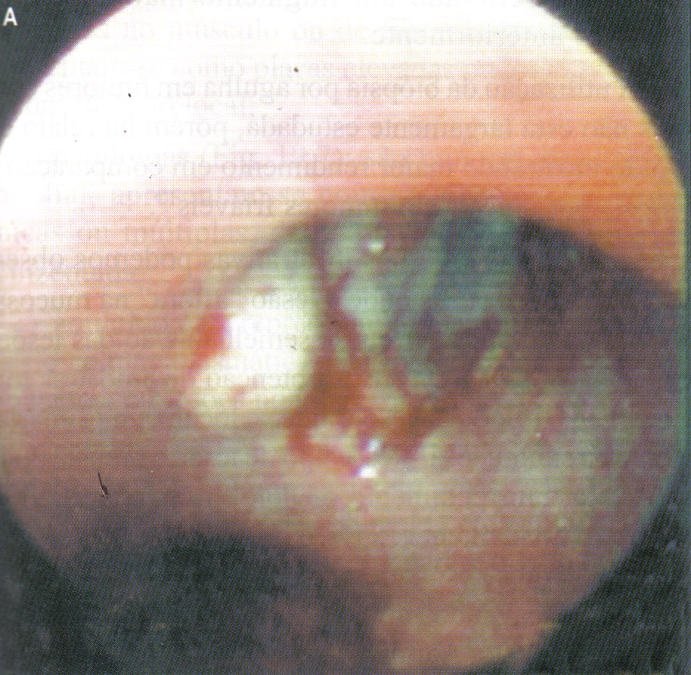
Bronquite granulomatosa

Slide 14
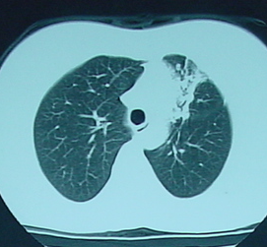
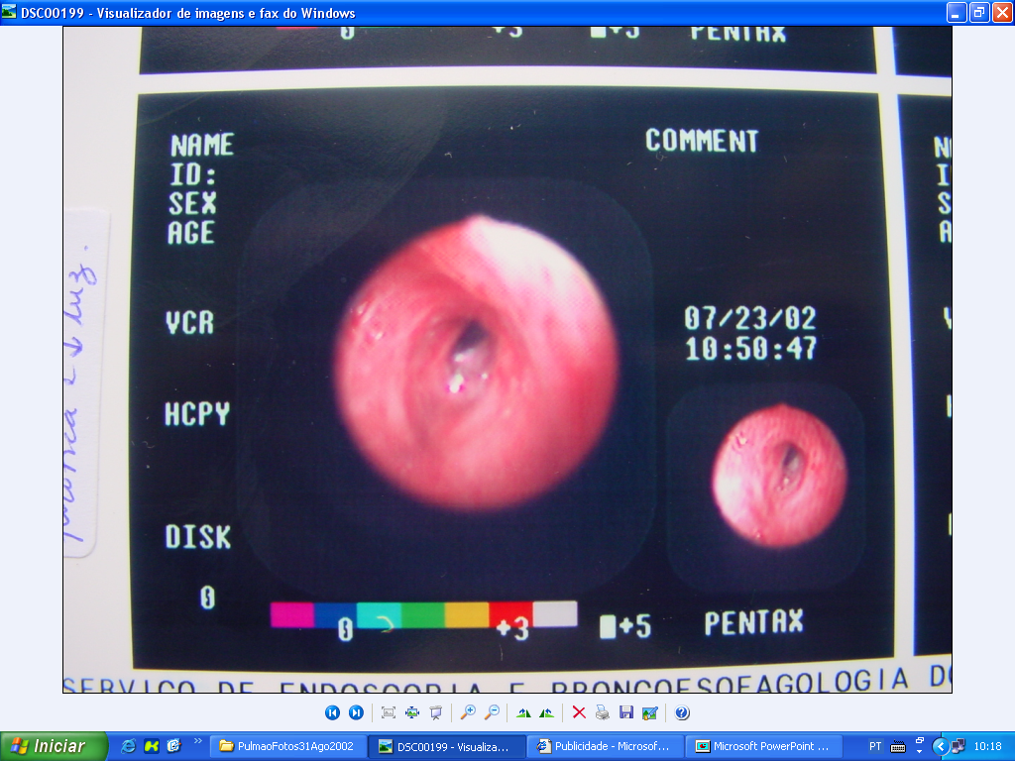
Estenose brônquica

Slide 15
TESTES DE BIOLOGIA MOLECULAR
Baseados na amplificação de ácidos nucleicos
  Reação em cadeia da polimerase
  Amplificação mediada por transcrição
  Amplificação por deslocamento de fita
  Reação em cadeia da ligase
Amostras com baciloscopia positiva – sensib = 95% e especif = 98%
Baciloscopia negativa – sensib = 36 a 88% e especif = 98,7 a 100%

Slide 16
TESTES DE BIOLOGIA MOLECULAR
Não deve ser utilizado na rotina clínica da investigação da
tuberculose pulmonar
Não substitui a cultura
Alta suspeita TB atividade + clínica + radiologia
PCR negativo não exlui diagnóstico - VPN 80%

Slide 17
PCR-DNA em BAL
120 pacientes suspeitos não produtores de secreção ou com escarro negativo que posteriormente foram confirmados por cultura
Submetidos a broncoscopia com exame direto do BAL + PCR-DNA
Pesq direta BAL | 47%
PCR-DNA BAL | 78%

Slide 18
Pesq de ADA no BAL
148 pacientes suspeitos não produtores de secreção ou com escarro negativo
Dosagem de ADA no BAL e posteriormente comparado pela conclusão final de cada caso
tuberculose | 8,98
carcinoma | 7,63
miscelânia | 11,61
Não significativo

Slide 19
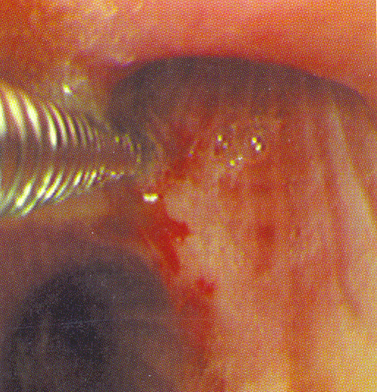
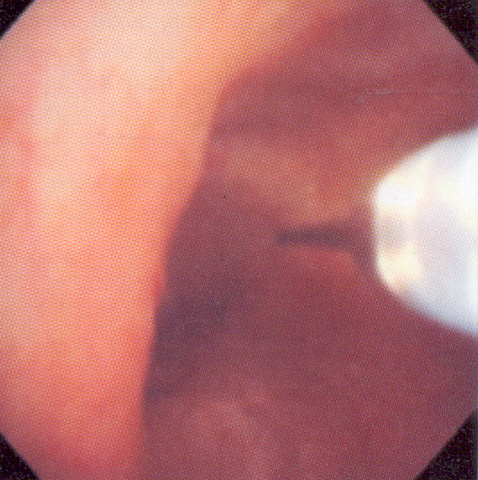
Aspiração transbronquial com agulha (ATBA)

Slide 20
Punção transcarinal
84 pacientes HIV-neg elegíveis para ATBA
Em 63(75%) dos casos ATBA foi + p TB
  76% Histologia
  14% Citologia
  33% Pesquisa direta e cultura
2 casos de sarcoidose e 1 linfoma
S- 83%, E-100%, VPP100%, VPN38%
Baixo índice de complicações

Slide 21
Casuística 40 casos suspeitos com escarro negativo
MÉTODO SENSIBILIDADE
LBA pesquisa direta 13,6%
LBA cultura 66,66%
LBA PCR 35%
BTB anátomo-patológico 31,82%
“Escarro induzido” pesq dir 21,05%
“Escarro induzido”cultura 53,3%

Slide 22
Casuística 40 casos suspeitos com escarro negativo
MÉTODO SENSIBILIDADE
LBA pesquisa direta 13,6%
LBA cultura 66,66%
LBA PCR 35%
BTB anátomo-patológico 31,82%
“Escarro induzido” pesq dir 21,05%
“Escarro induzido”cultura 53,3%
BRONCOSCOPIA
Sensibilidade 77 %
Associada ao escarro
Pós LBA = 91%

Slide 23
Conclusões
A broncoscopia é um recurso valioso no diagnóstico de tuberculose em pacientes com baciloscopia negativa
Todos os novos métodos de detecção do bacilo podem ser utilizados no BAL
A biópsia transbrônquica e a punção aumentam o rendimento diagnóstico em conjunto com outros outros métodos e faz diagnóstico diferencial

Slide 24
